Slide 1
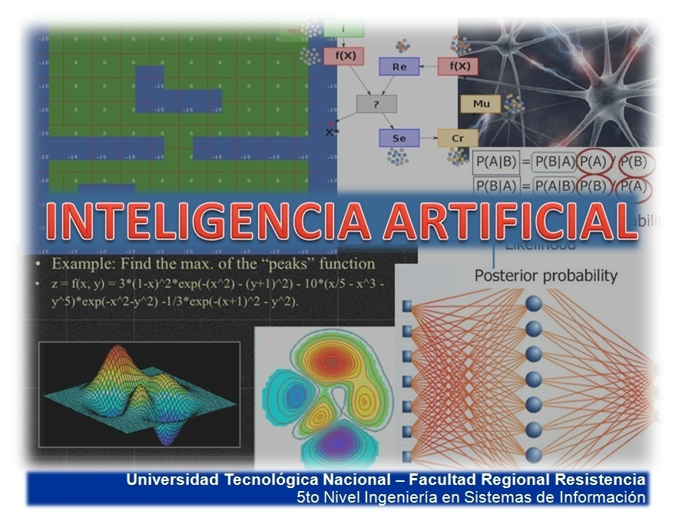
K-Nearest Neighbor (KNN)

Slide 2
k – Nearest Neighbor
En contraste con los métodos de aprendizaje que realizan el proceso previo de entrenamiento, existen métodos que tratan de lograr clasificar utilizando los datos, solamente cuando llega una nueva instancia.
Este tipo de estrategia se conoce como lazy evaluation.

Slide 3
k – Nearest Neighbor
Los métodos lazy se caracterizan por tres propiedades:
Evaluación posterior a la llegada de una instancia.
Clasificación de acuerdo a instancias similares.
Necesitan representación de las instancias en espacios n-dimensionales.

Slide 4
k – Nearest Neighbor
Dado al conjunto de datos:
Qué alternativas hay para clasificar una nueva instancia?

Slide 5
k – Nearest Neighbor
Podríamos imaginar crear un conjunto de reglas que determinen las características de cada clase, o establecer las probabilidades asociadas a cada clase, o diseñar una red neuronal de tipo BPN o utilizar una red SOM.
Todos estos métodos demandarían una serie de actividades previas que involucran el proceso de aprendizaje.

Slide 6
k – Nearest Neighbor
Un método alternativo para poder clasificar los datos es el conocido como KNN (k-Nearest Neighbor), que simplemente establece que hay que determinar qué cantidad de vecinos de la nueva instancia pertenece a una clase en particular.
Es decir, se establece k como el valor de vecinos que se utilizarán para determinar a qué clase corresponde la nueva instancia.

Slide 7
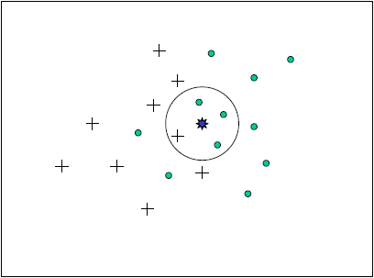
k – Nearest Neighbor
Gráficamente:

Slide 8
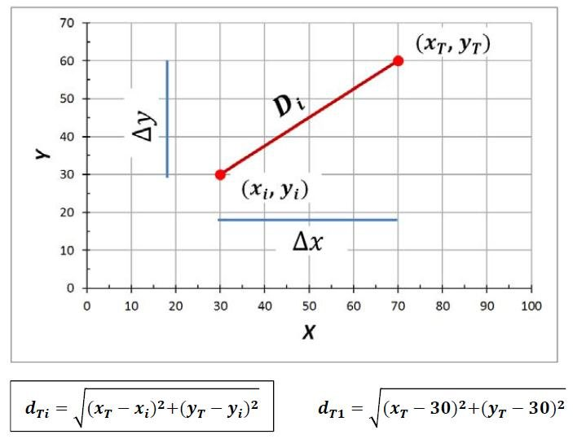
k – Nearest Neighbor
La cuestión planteada aquí es como determinar la proximidad de los vecinos.
La forma más simple es calcular la distancia euclídea de la instancia a clasificar respecto del conjunto de entrenamiento. Es decir:

Slide 9
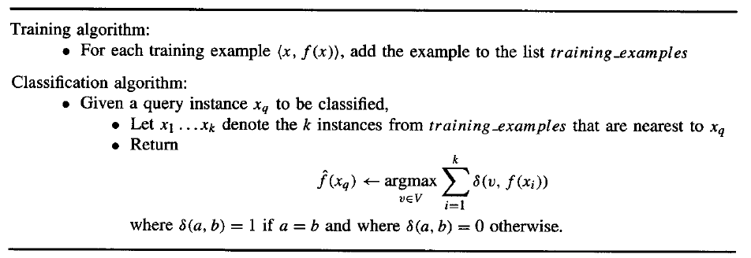
k – Nearest Neighbor
El algoritmo completo es:

Slide 10
k – Nearest Neighbor
Aplicando el método con 3 y 1 vecinos próximos se obtienen los siguientes resultados para el problema anterior:

Slide 11
k – Nearest Neighbor
Ahora bien, como elegir el k adecuado?
Existen varios métodos que pueden ser utilizados para estimar el valor ideal para k teniendo en cuenta los datos que se tienen del problema.
Una alternativa es la aplicación del método k-fold cross-validation, que consiste en dividir el conjunto de entrenamiento en k subconjuntos.

Slide 12
k – Nearest Neighbor
Ejemplo:
Supongamos que existen 6 ejemplos de entrenamiento e_{i} (3 de clase A y 3 de clase B)
Se toma cada ejemplo de entrenamiento y se lo clasifica como si se tratara de la aplicación del método k-nearest neighbor.

Slide 13
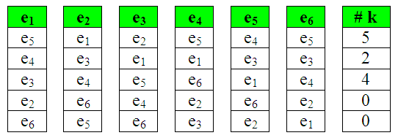
k – Nearest Neighbor
Suponiendo las siguientes clases:
Clase A: e₁, e₂, e₃.
Clase B: e₄, e₅, e₆.
se tendrían 6 clasificaciones:

Slide 14
k – Nearest Neighbor
Se pueden utilizar otros estimadores en función a mediciones locales de concentración de datos y establecer un k variable.
Ahora bien, una cuestión interesante es si todas los ejemplos tienen la misma importancia. Es decir, los vecinos próximos deben tener más importancia que los vecinos distantes?

Slide 15
k – Nearest Neighbor
Evidentemente la respuesta es que sí, debería ser así.
Es decir, los vecinos más cercanos deberían ser más importantes que los que están alejados.
Para ello se introduce una variación en el cálculo de la clase a la que pertenece el ejemplo a evaluar.
Esta variación corresponde a una ponderación inversamente proporcional a la distancia.

Slide 16
k – Nearest Neighbor
La forma más práctica es implementar:
Donde:

Slide 17
k – Nearest Neighbor
Puntos interesantes del método:
1.- Es un método de aprendizaje inductivo eficiente.
2.- Es un método robusto que no se ve afectado por los errores en algunos datos del conjunto de entrenamiento.
3.- Se tienen en cuenta todas las características de los datos, no solamente un subconjunto de ellas.

Slide 18
k – Nearest Neighbor
Puntos interesantes del método:
4.- Este método es afectado por la maldición de la dimensionalidad.
5.- Es un método de implementación simple.
6.- El costo computacional es relativamente bajo, excepto en el cálculo del número de vecinos óptimo.
7.- No requiere fase de entrenamiento.

Slide 19
Universidad Tecnológica Nacional
Facultad Regional Resistencia
Fin Presentación

